Slide 1
Parking Simulator

Slide 2



Entorno de desarrollo
S.O: Linux
Lenguaje de programación: C++
Librerías gráficas: Opengl

Slide 3
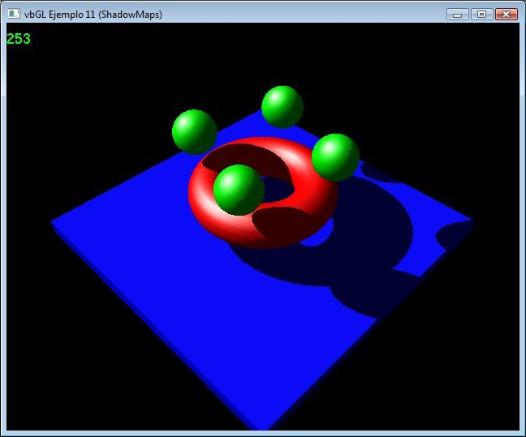
Opengl
Conjunto de librerías que define una API multilenguaje y multiplataforma para escribir aplicaciones que produzcan gráficos 2D y 3D.

Slide 4
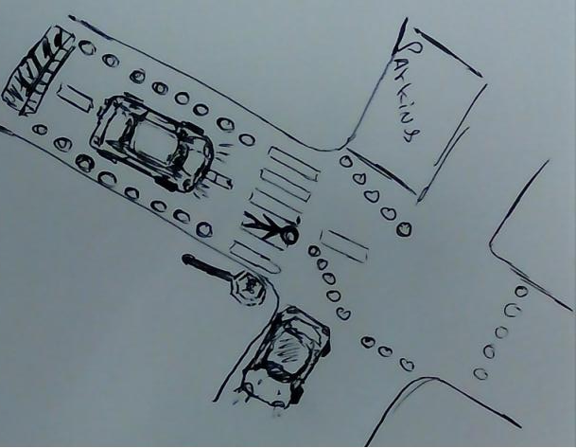
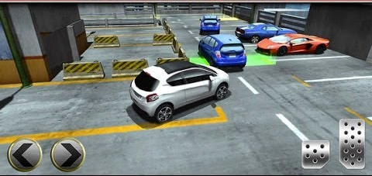
Concepto de juego

Slide 5

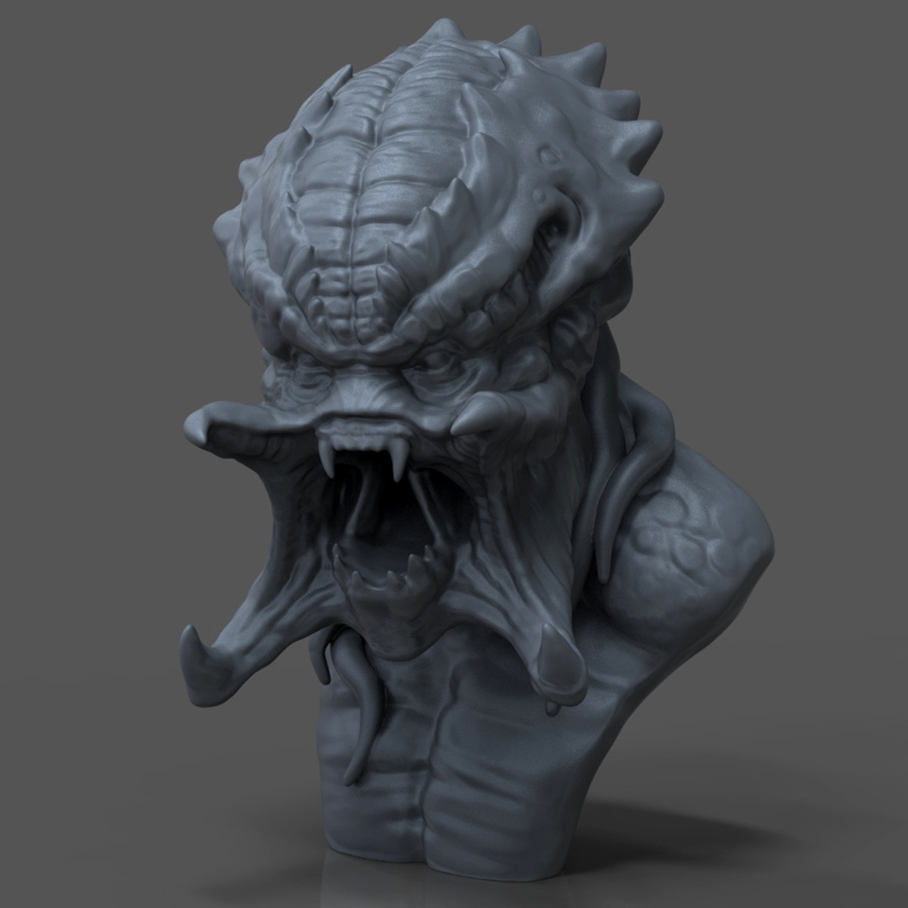
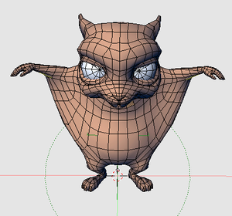
Objetos 3D
Librería: Assimp
Formato: obj
Software modelamiento:

Slide 6
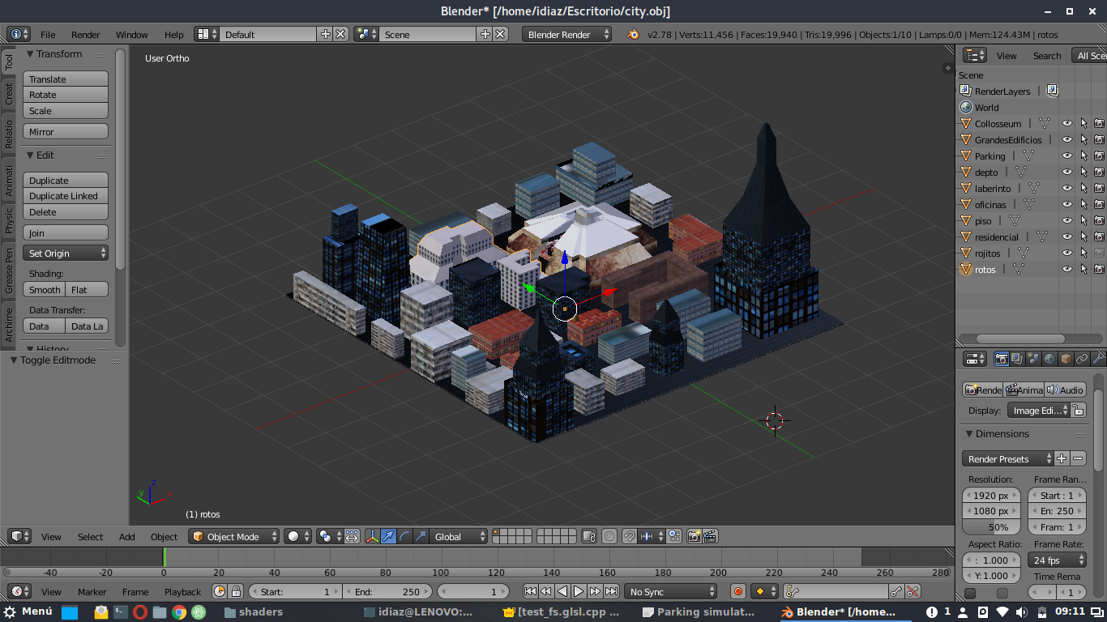

Slide 7
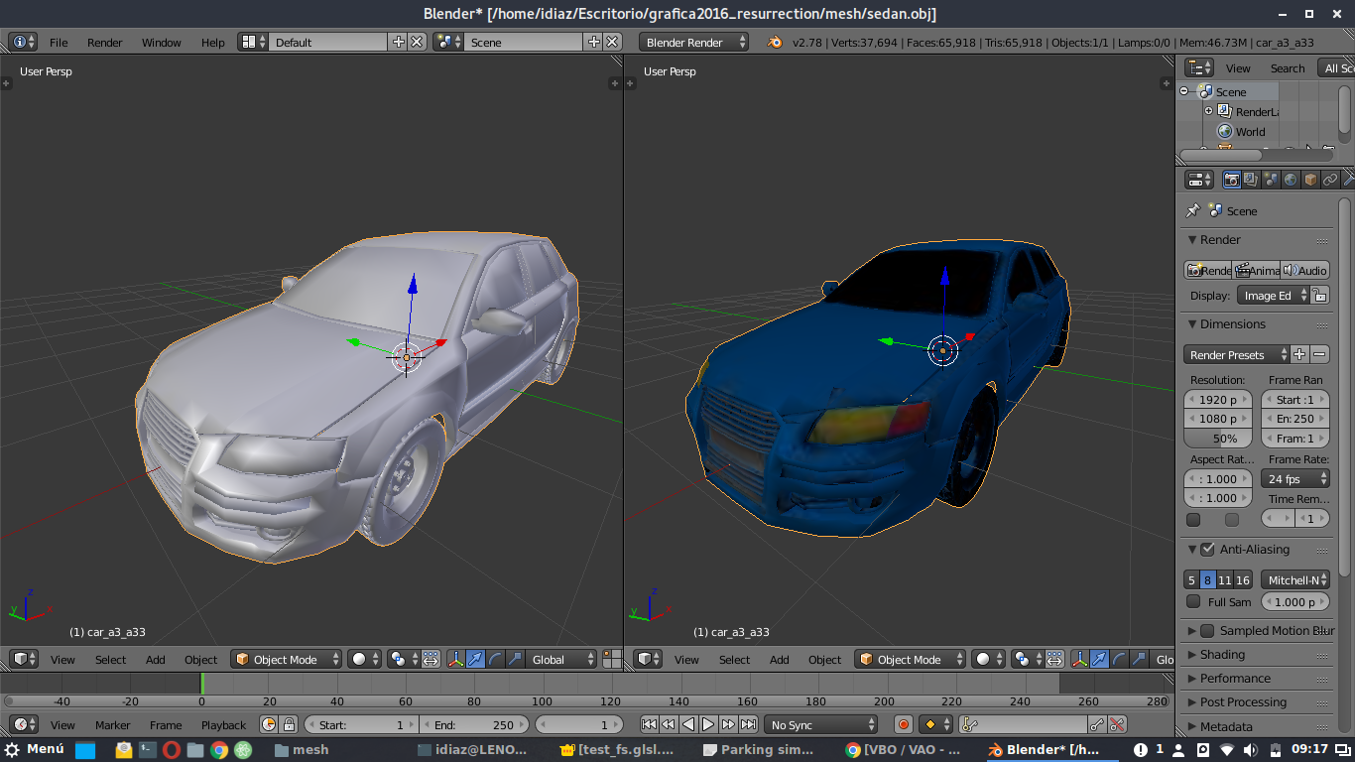
Texturas

Slide 8
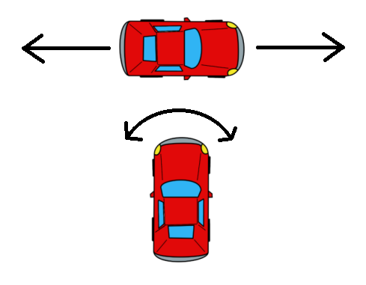
Movimiento del vehículo
Aceleración
Des-aceleración
Giros

Slide 9
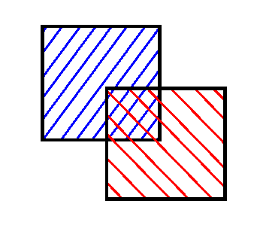
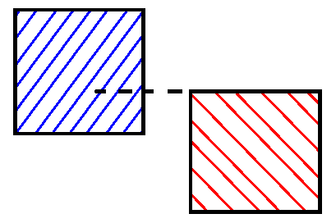
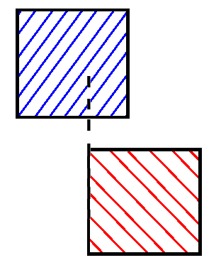
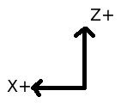
Colisiones
Cajas de colisiones
Colisión Eje Z
Colisión Eje X

Slide 10
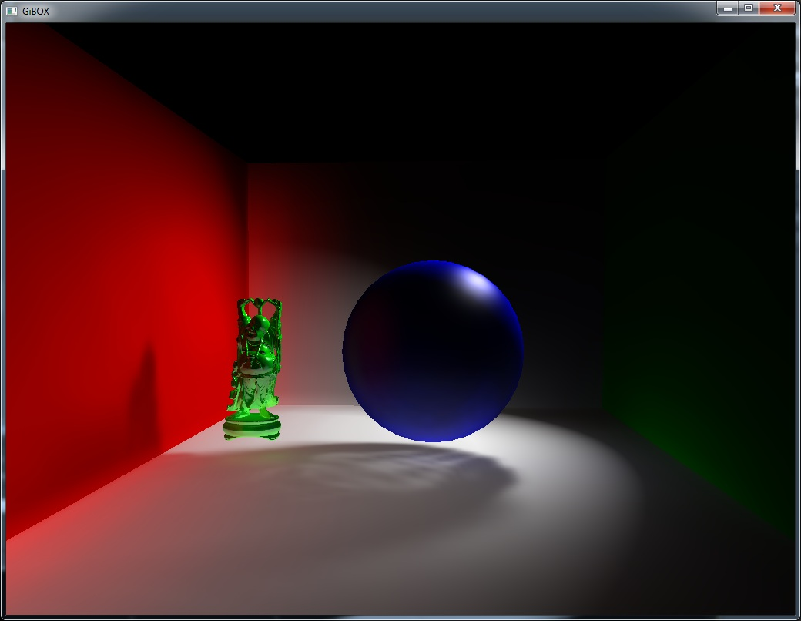
Iluminación

Slide 11
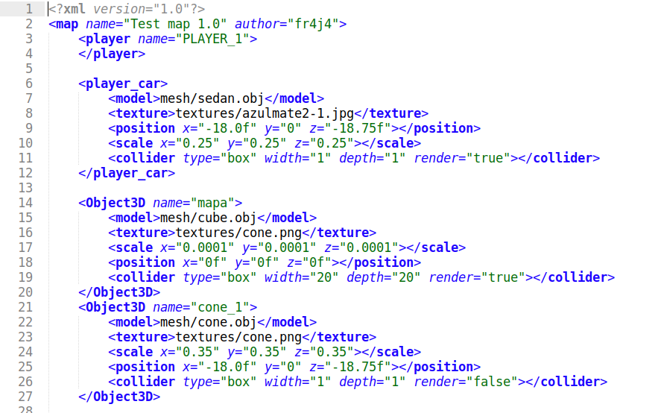
Mapas
Archivo XML:
Cada nodo representa un objeto dentro del juego

